Slide 1



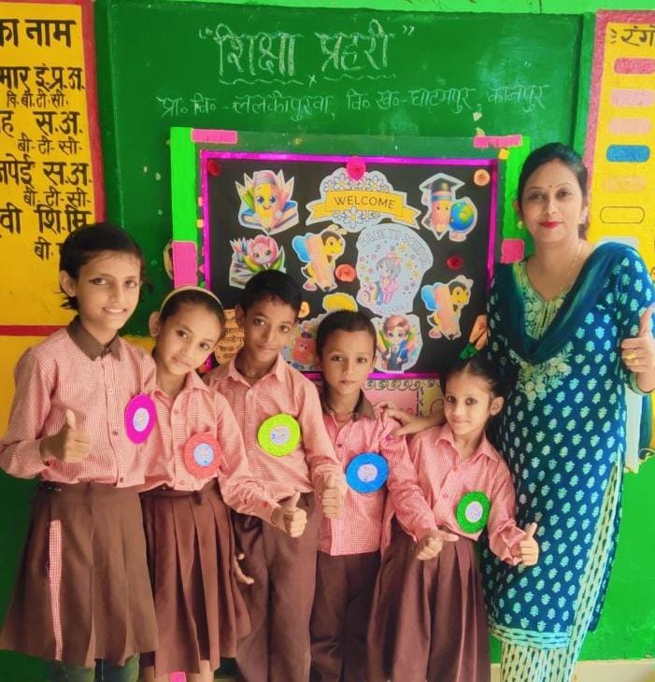
शिक्षा प्रहरी
गीता यादव
(प्रधानाध्यापक)
प्रा. वि. ललकीपुरवा
ब्लॉक: घाटमपुर, जनपद: कानपुर

Slide 2



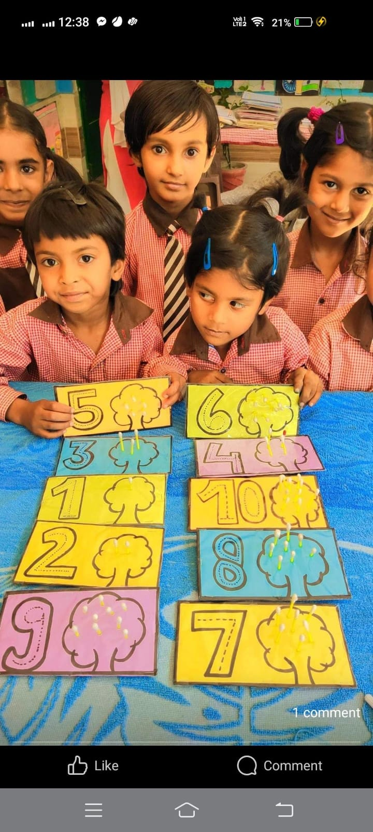
उद्देश्य
शिक्षा प्रहरियों के माध्यम से सभी विद्यार्थियों को एक स्तर पर लाना।
कक्षा-कक्ष व अन्य गतिविधियों में निष्क्रिय बच्चों की सहभागिता सुनिश्चित कराना

Slide 3

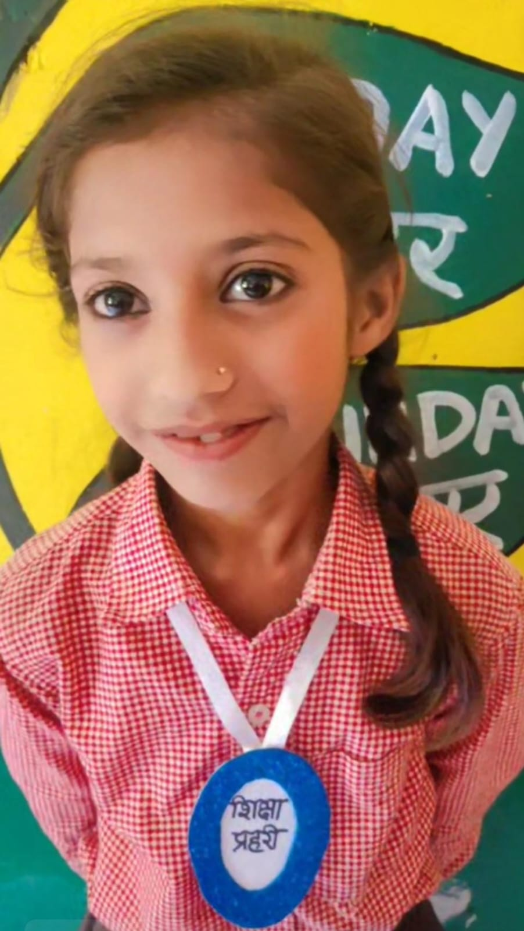
क्रियान्वयन
मुखर व उत्कृष्ट विद्यार्थियों को शिक्षा प्रहरी बनाकर उन्हें अन्य बच्चों की नियमित उपस्थिति का उत्तरदायित्व दिया गया।
विद्यार्थियों के उत्साहवर्धन के लिए बैज या क्राउन वेस्ट मैटेरियल से शिक्षा प्रहरी के परिचय पत्र विद्यार्थियों के लिए तैयार किये।

Slide 4
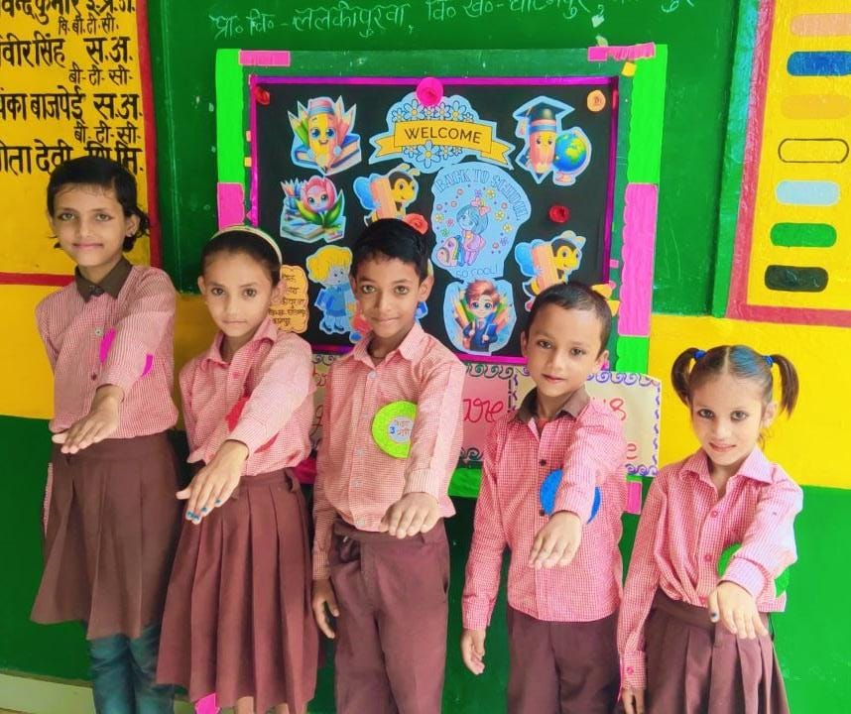
प्रभाव
बच्चों में नेतृत्व क्षमता का विकास हुआ
मानवीय मूल्य की समझ का विकास हुआ
उत्तरदायित्व की भावना का विकास हुआ
स्वस्थ प्रतिस्पर्धा का विकास हुआ
मैत्री भावना का विकास हुआ
अच्छा बुरा सही गलत की समझ का विकास हुआ

Slide 5


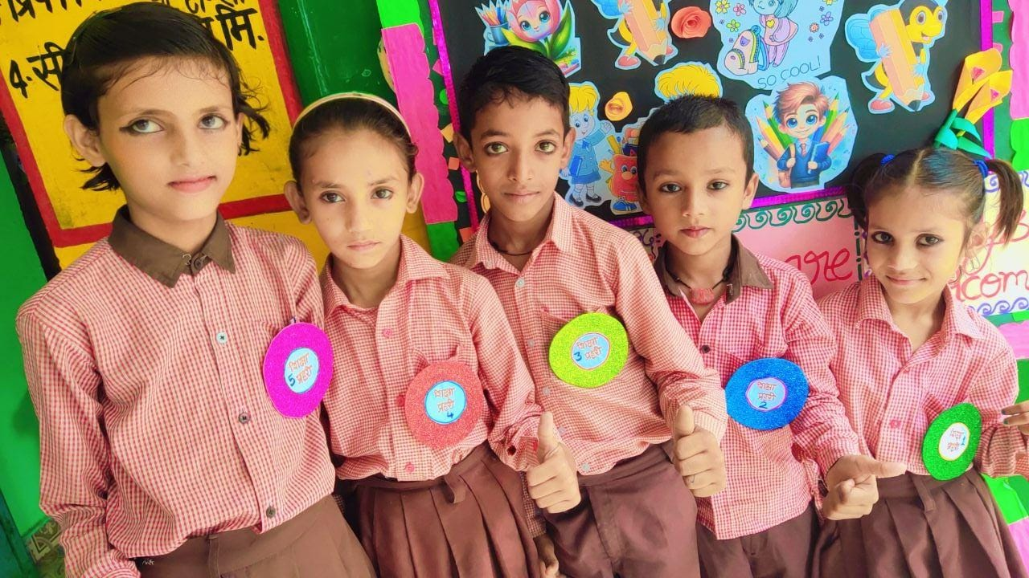
धन्यवाद

